Slide 1
Endringer i brukergrensesnitt
Gjeldende for ANSORG fra og med 18. mai 2026

Slide 2
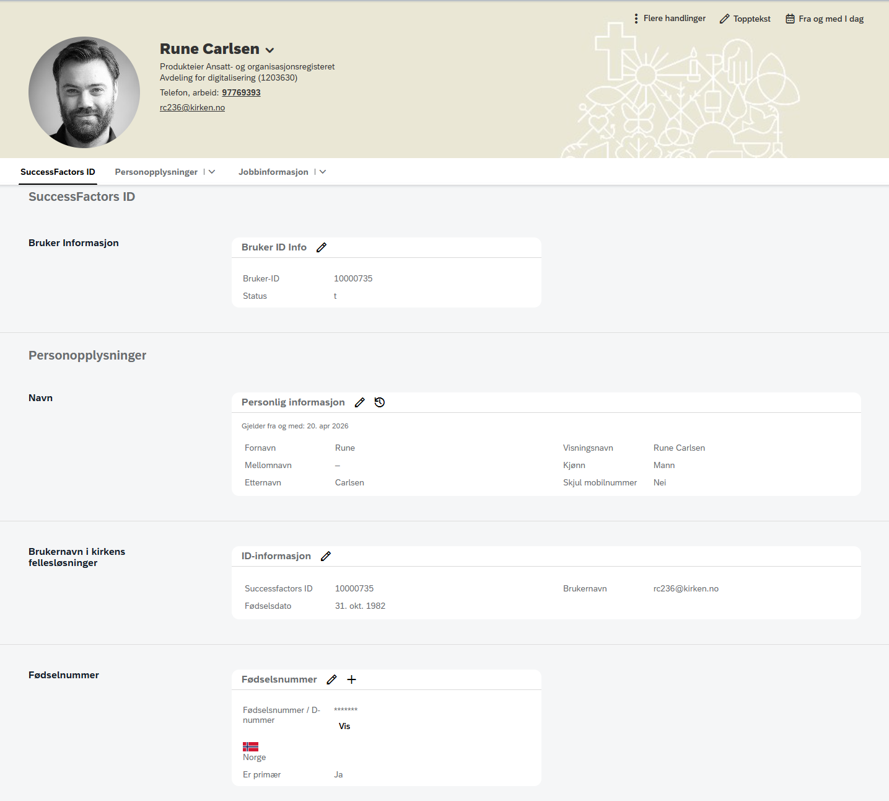
Gammel visning av ansattprofil opphører fra og med 18.mai 2026

Slide 3
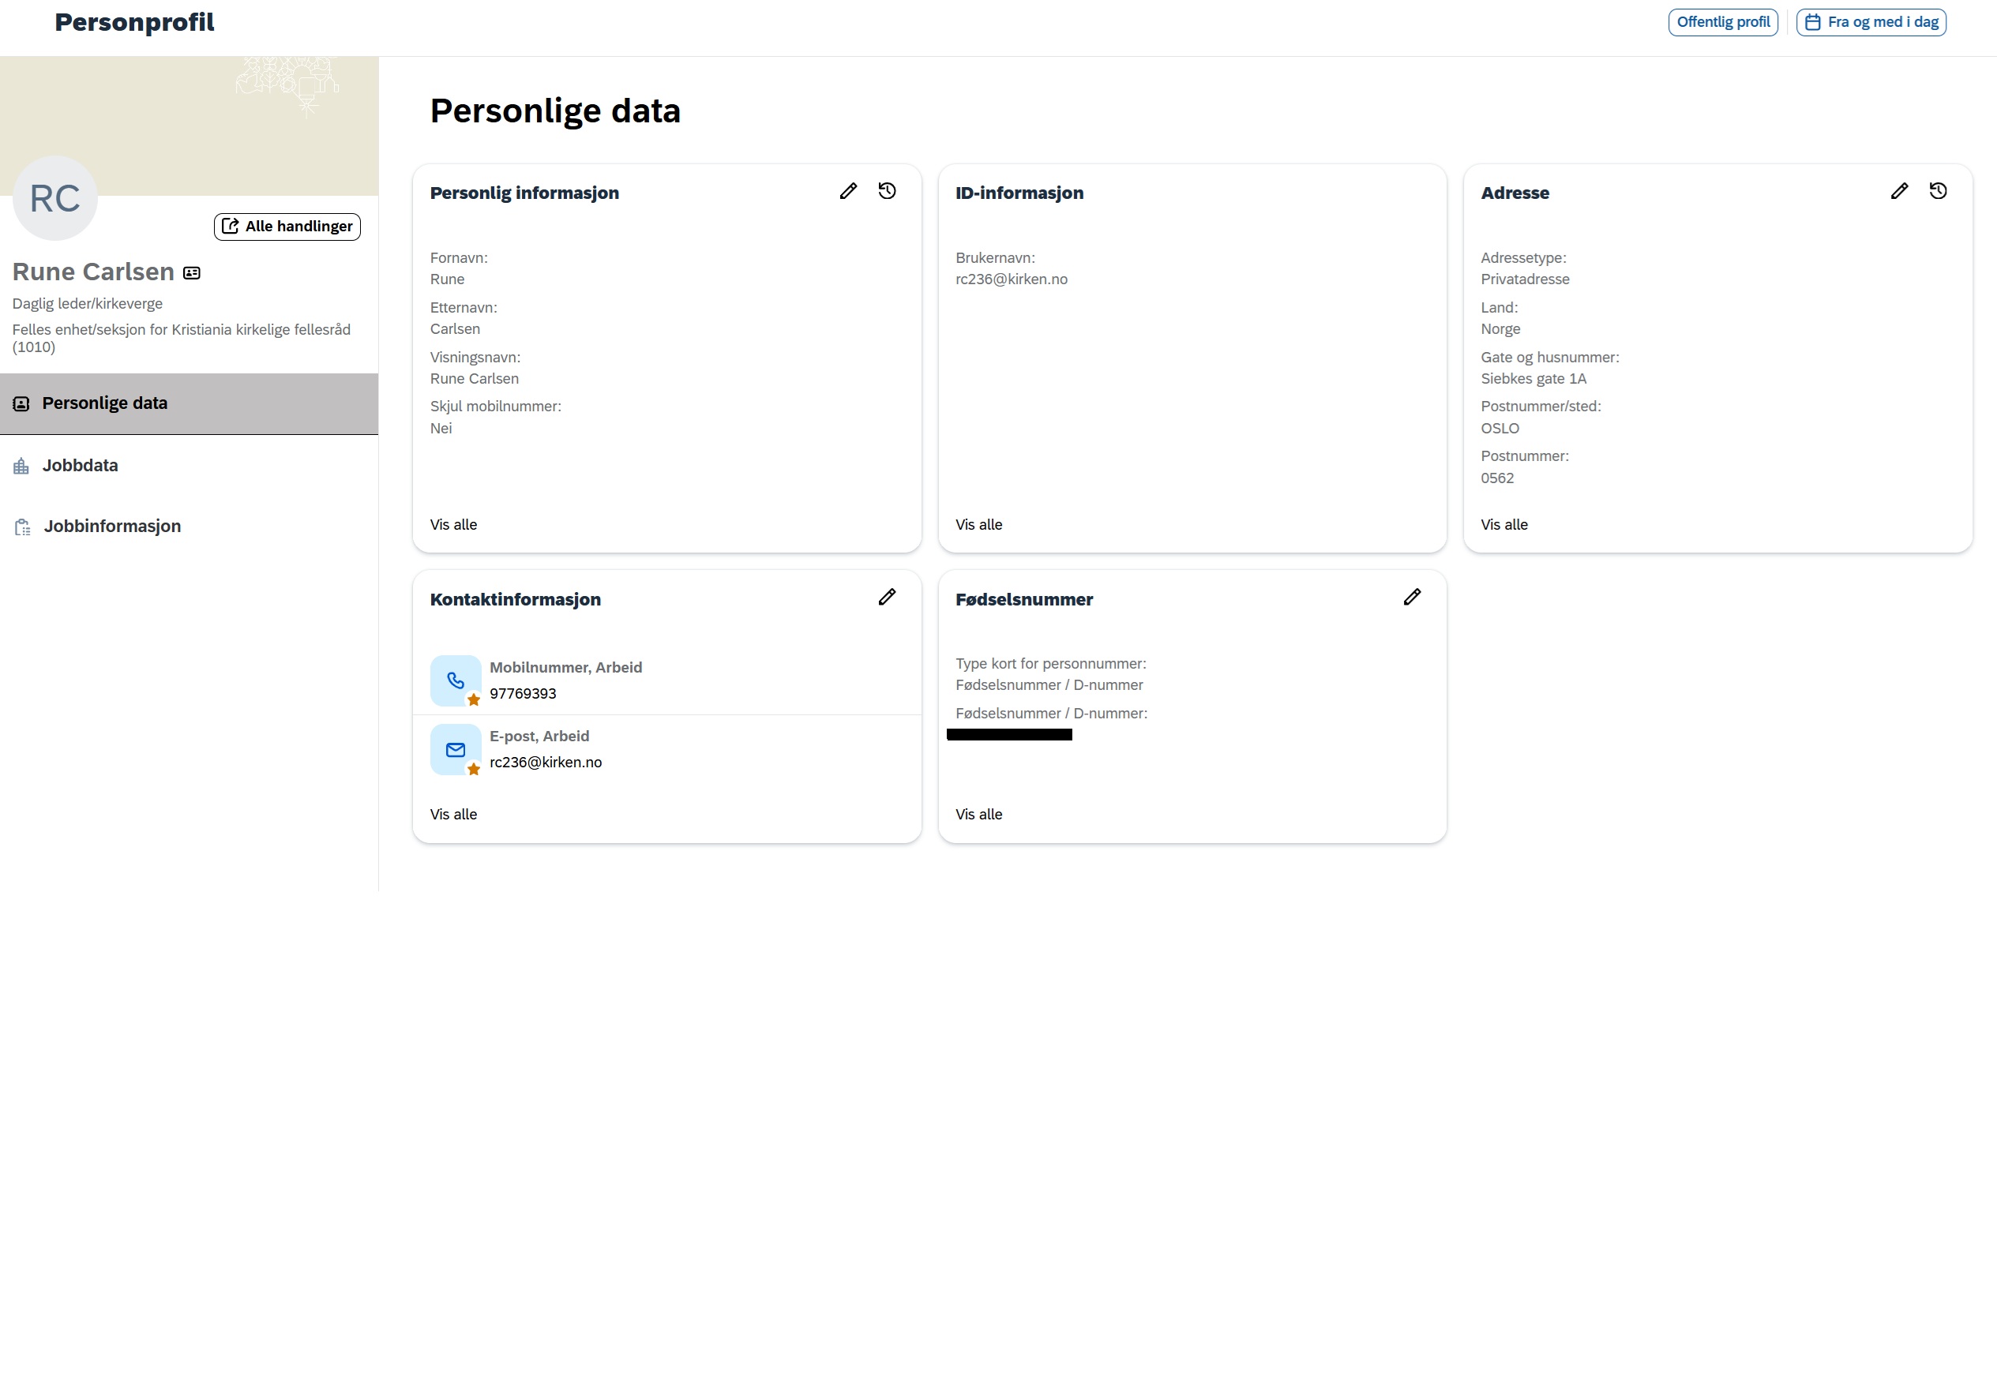
Ny visning av ansattprofil gjeldende fra og med 18.mai

Slide 4
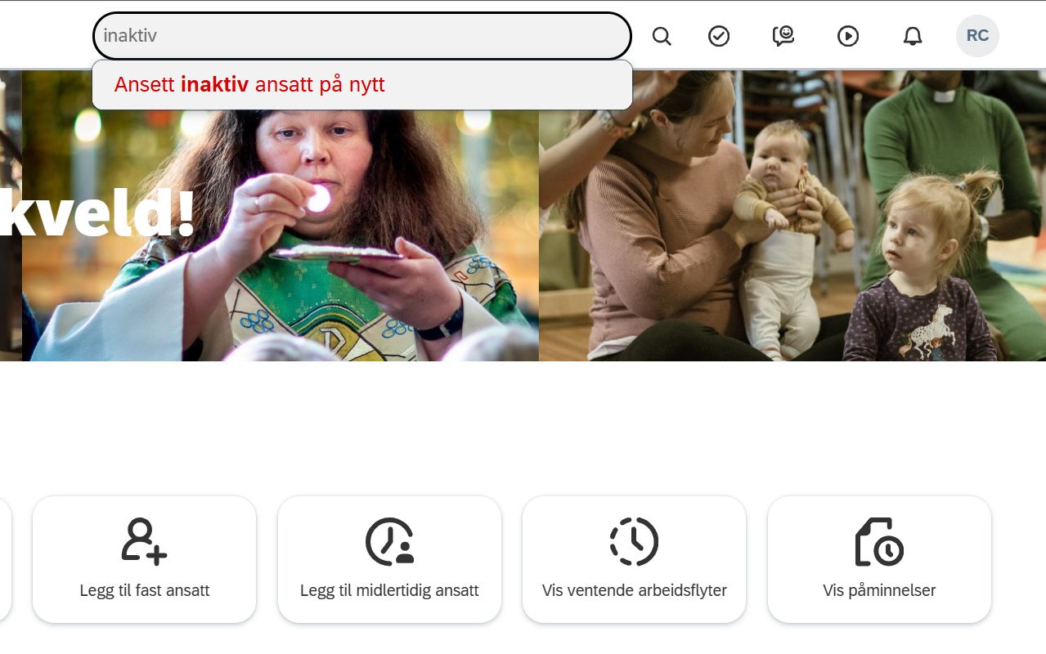
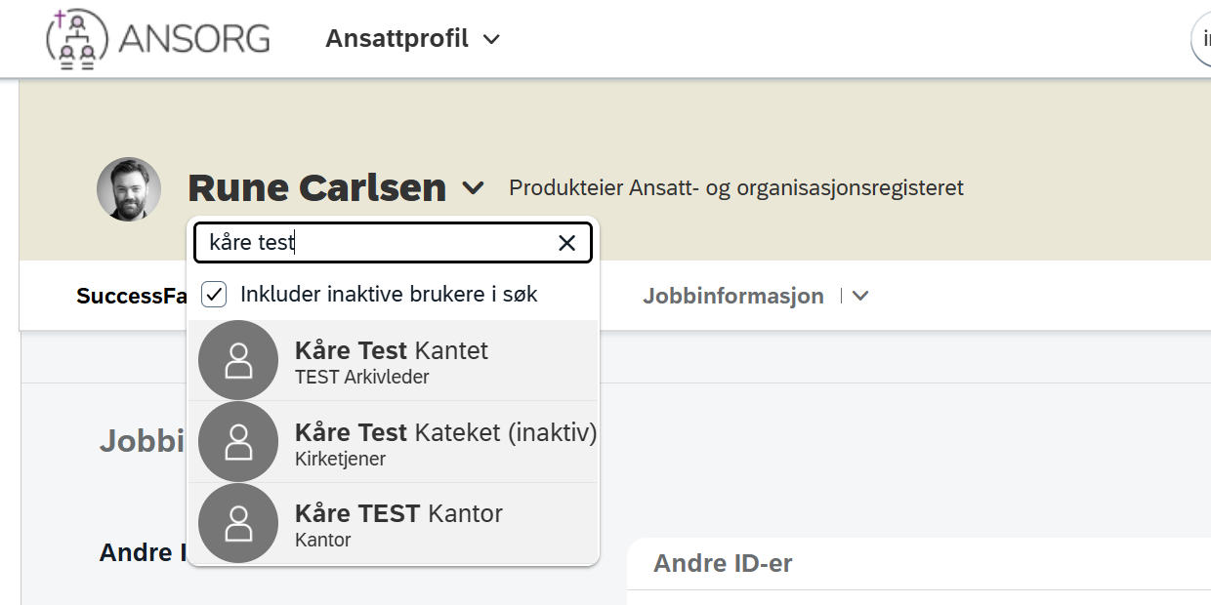
Endring i hvordan man kan søke opp inaktive brukere:
Søk på inaktive brukere via ansattprofil vil ikke lenger være mulig
Inaktive brukere kan søkes opp her.

